Slide 1
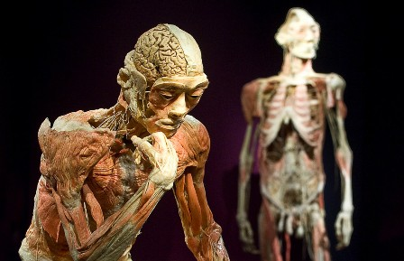
OPAKOVANIE

Slide 2
Srdce – lat., uloženie, stena srdca
Chlopne – význam + ktoré?
Cievy človeka - rozdiel
Srdce – stavba
Veľký krvný obeh

Slide 3
Malý krvný obeh
Krvný tlak, tep
Zloženie krvi
trombocyty
leukocyty

Slide 4
Erytrocyty
Hemolýza, hematokrit
Cesta potravy + latinsky
Správna výživa
ATP

Slide 5
Zuby
Slinné žľazy
jazyk
žalúdok
Tenké črevo

Slide 6
Hrubé črevo
Choroby tráviacej s.
Choroby obehovej s.
Funkcia opornej s. + stavba
Stavba kosti + delenie kostí podľa tvaru.

Slide 7
Kostra lebky
Kostra trupu
Kostra končatín
Ochorenia opornej s.
Vonkajšia a vnútorná stavba svalu

Slide 8
Delenie svalov podľa tvaru
Hladké svaly
Priečne pruhované svaly
Pohyb živočíchov
Ektoskelet, endoskelet

